Slide 1
Quizlet
Kijk in jullie mail…

Slide 2
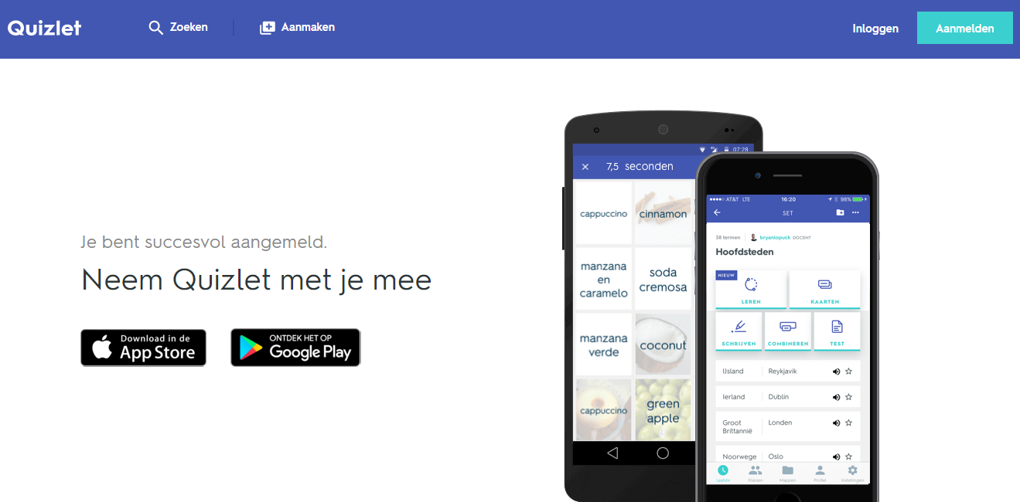
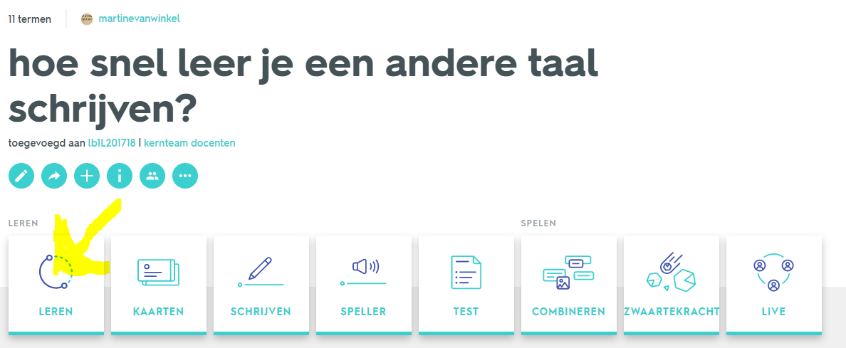
wedstrijdje
Neem deel aan de klas,
Klik op ‘hoe snel leer ik een andere taal?’
Klik op ‘leren’
Jullie krijgen 10 minuten…
Leer woordjes in een vreemde taal…
Bij 100% score ben je klaar!

Slide 3
Waarom quizlet?
Leerling eigenaar
Oefenen
Samenwerken
Formatief
Spelenderwijs/competitie
Afwisseling
Plannen
Goed gebruik slimfoon

